Slide 1
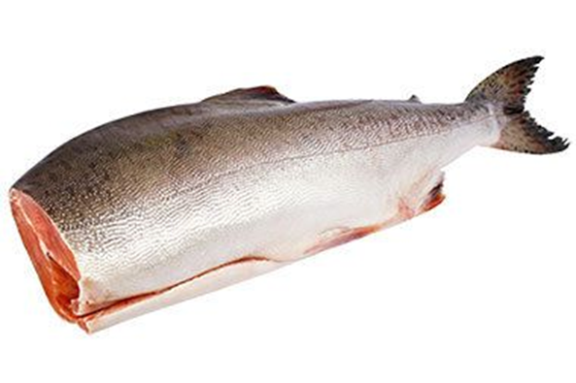
ЛОТ №6 Кета ПБГ штучка, 1 сорт
Производитель:ООО «Корякморепродукт» (Камчатский край, Карагинский район, с. Ивашка, ул. Левченко, 3)
Фасовка: картонный ящик 1/18
Условия хранения: -18 °С
Срок хранения: 12 месяцев
Место вылова: Карагинская подзона
Дата вылова: июль-август 2015 года
ТУ: 9261-006-26191641-01
Предмет торгов:
Кета ПБГ штучка, 1 сорт
Размер лота, кг.
4 986
Стартовая цена, руб.
897 480
Шаг изменения цены, руб.
12 465

Slide 2
ЛОТ №7 Кета ПБГ штучка, 1 сорт
Производитель:ООО «Корякморепродукт» (Камчатский край, Карагинский район, с. Ивашка, ул. Левченко, 3)
Фасовка: картонный ящик 1/18
Условия хранения: -18 °С
Срок хранения: 12 месяцев
Место вылова: Карагинская подзона
Дата вылова: июль-август 2015 года
ТУ: 9261-006-26191641-01
Предмет торгов:
Кета ПБГ штучка, 1 сорт
Размер лота, кг.
10 008
Стартовая цена, руб.
1 801 440
Шаг изменения цены, руб.
25 020

Slide 3
ЛОТ №8 Кета ПБГ штучка, 1 сорт
Производитель:ООО «Корякморепродукт» (Камчатский край, Карагинский район, с. Ивашка, ул. Левченко, 3)
Фасовка: картонный ящик 1/18
Условия хранения: -18 °С
Срок хранения: 12 месяцев
Место вылова: Карагинская подзона
Дата вылова: июль-август 2015 года
ТУ: 9261-006-26191641-01
Предмет торгов:
Кета ПБГ штучка, 1 сорт
Размер лота, кг.
15 012
Стартовая цена, руб.
2 702 160
Шаг изменения цены, руб.
37 530

Slide 4
ЛОТ №9 Кета ПБГ штучка, 1 сорт
Производитель:ООО «Корякморепродукт» (Камчатский край, Карагинский район, с. Ивашка, ул. Левченко, 3)
Фасовка: картонный ящик 1/18
Условия хранения: -18 °С
Срок хранения: 12 месяцев
Место вылова: Карагинская подзона
Дата вылова: июль-август 2015 года
ТУ: 9261-006-26191641-01
Предмет торгов:
Кета ПБГ штучка, 1 сорт
Размер лота, кг.
19 962
Стартовая цена, руб.
3 593 160
Шаг изменения цены, руб.
49 905

